Slide 1

Krev
- je hlavní součástí vnitřního prostředí
- je to tekutý orgán
- hematologie je věda, která se zabývá krví a krevními
chorobami

Slide 2
Funkce krve
transportní
- převod dýchacích plynů (kyslíku z plic do tkání
oxidu uhličitého z tkání do plic)
- rozvod živin vstřebaných v trávicím traktu ke
tkáním a zplodin látkové přeměny z tkání
k vylučovacím orgánům
- rozvod tepla po těle
- účast na látkovém řízení organismu transportem
hormonů, vitamínů a dalších látek

Slide 3
2. specifické
- schopnost krve udržovat stále vnitřní prostředí
- obranné funkce – krev zajišťuje ochranu proti vniknutí cizích látek do organismu
- schopnost srážení krve zabraňuje vykrvácení

Slide 4
krev je červená, neprůhledná a vazká tekutina
krev se skládá z krevní plazmy a krevních buněk tj. červených krvinek- erytrocytů,
bílých krvinek – leukocytů
krevních destiček - trombocytů
množství krve tvoří asi 1/13 hmotnosti těla tj. u muže 5–6 l u žen asi o 10% méně než u mužů tj. asi 4,5 l
krev v organismu není rozložena rovnoměrně ( v žilách, svalstvo, plíce)

Slide 5
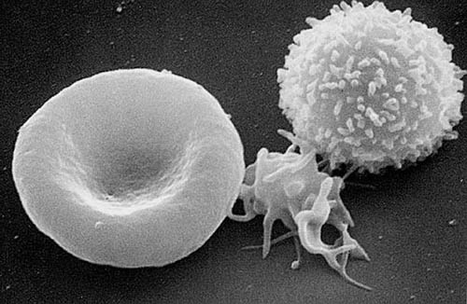
Erytrocyt, trombocyt, leukocyt

Slide 6
Krevní ztráty
bez větších potíží organismus snese ztrátu krve do 550 ml (krev je během několika hodin doplněna)
Náhlé ztráty přesahující 1 500 ml jsou životu nebezpečné
Pomalý úbytek krve je nebezpečný při ztrátách krve přesahující 2 500 ml

Slide 7
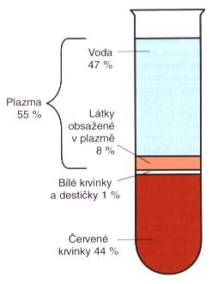
Hematokrit
je poměr červených krvinek k plazmě v jednom litru krve
tato hodnota je u mužů 44 : 56
u žen 39 : 61

Slide 8
Hematokrit

